Slide 1
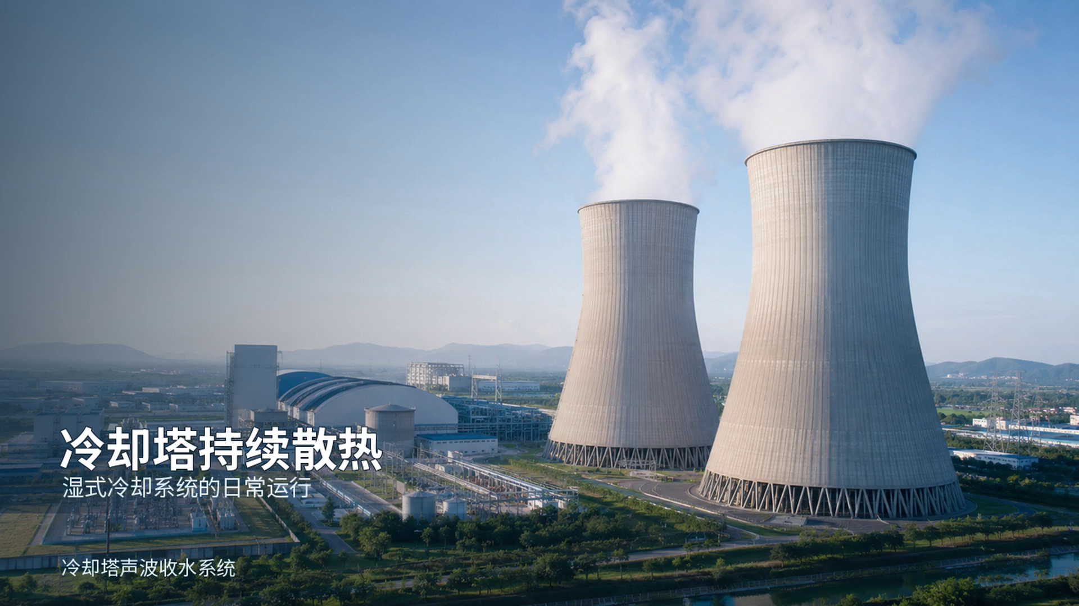

Slide 2
冷却塔声波收水系统
技术原理｜系统方案｜实测证据｜效益分析

Slide 3
一页核心结论
≥15%
01 项目验证
多个电厂项目测试结果表明，蒸发水回收率不低于15%。
蒸发水回收率
02 工程实施
从水量平衡、布置设计到同工况测试和归一化验收，形成完整实施路径。
按约定测试边界与同工况归一化方法计算
03 收益核算
分别核算直接回收收益、可验证的联动收益和系统运行费用。
三份正式测试材料均验证了不低于15%的蒸发水回收效果。
02

Slide 4
目录
01
项目背景
02
技术原理
为什么做、回收什么
如何促使液滴凝并回落
03
产品介绍
04
效益分析
系统组成、布置与控制
确定性收益与边界
05
项目案例
06
实施与验收
三份正式测试证据
从基准期到长期运行
03

Slide 5
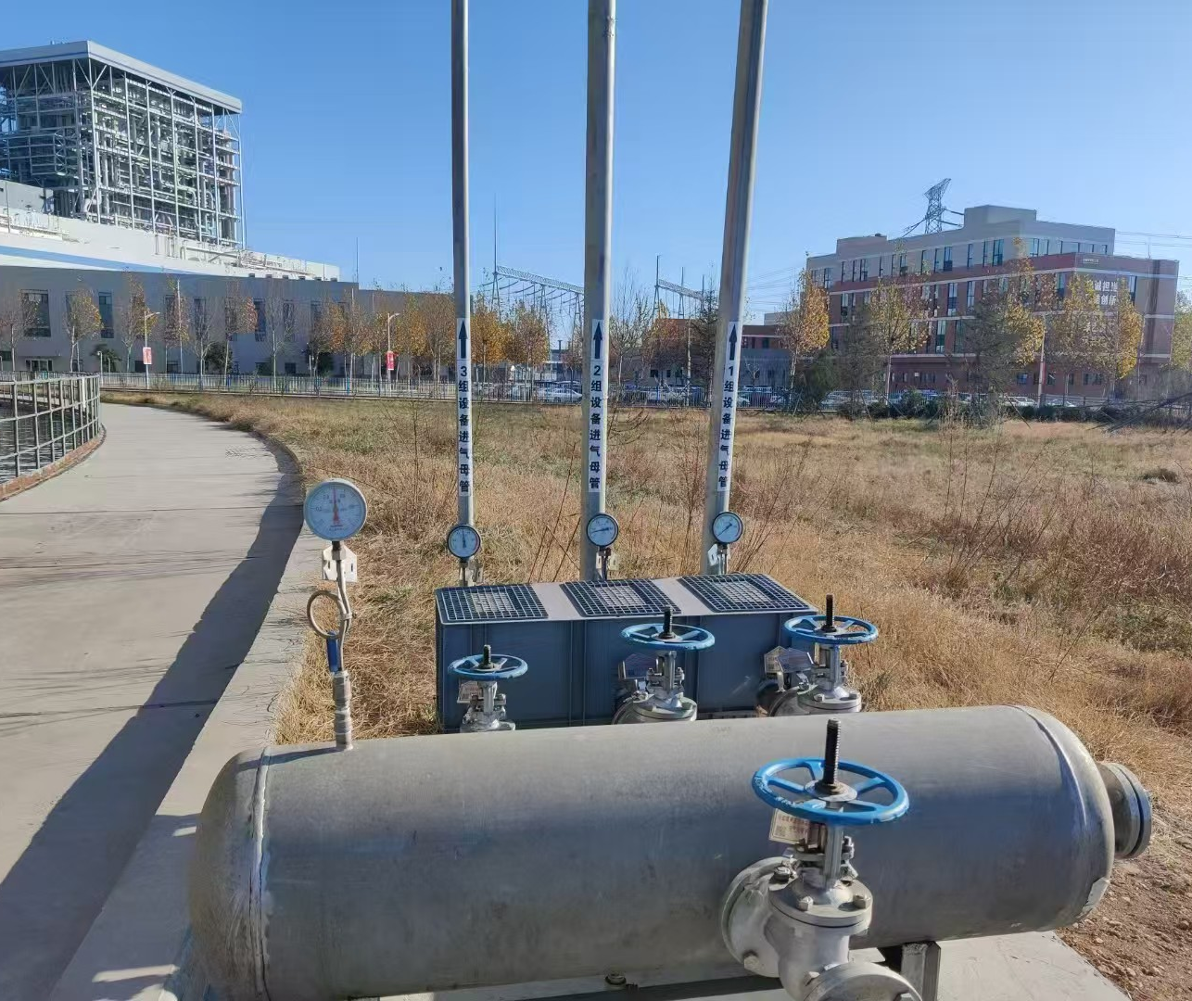
项目背景与节水需求
湿式冷却塔依靠蒸发散热，补水是一项持续发生的运行成本。
项目价值首先来自可回收的蒸发水。
收益判断需要回到客户实际水量平衡。
验收需要排除负荷、气象与运行方式差异。
现场系统设备与气源配置
04

Slide 6
客户痛点与技术机会
01
02
03
水量边界清晰
测试工况可比
收益分项核算
区分蒸发水、排污水、风吹损失和其他补水边界。
通过负荷、气象、循环水温度和运行时间等参数进行同工况对比。
分别计算回收水收益、运行费用及可验证的联动收益。
从设备效果到项目收益，形成可定义、可采集、可归一化、可验收的完整路径。
05

Slide 7
回收对象与指标口径
总补水量
蒸发水量
蒸发水回收率
默认参考85%
直接回收水量 ÷ 蒸发水量
排污水
项目保证值 ≥ 15%
联动测算
风吹及其他
按现场边界
蒸发水比例受浓缩倍率、排污、风吹损失及运行工况影响；85%为项目经验参考值，最终以客户实际水量平衡数据为准。
06

Slide 8
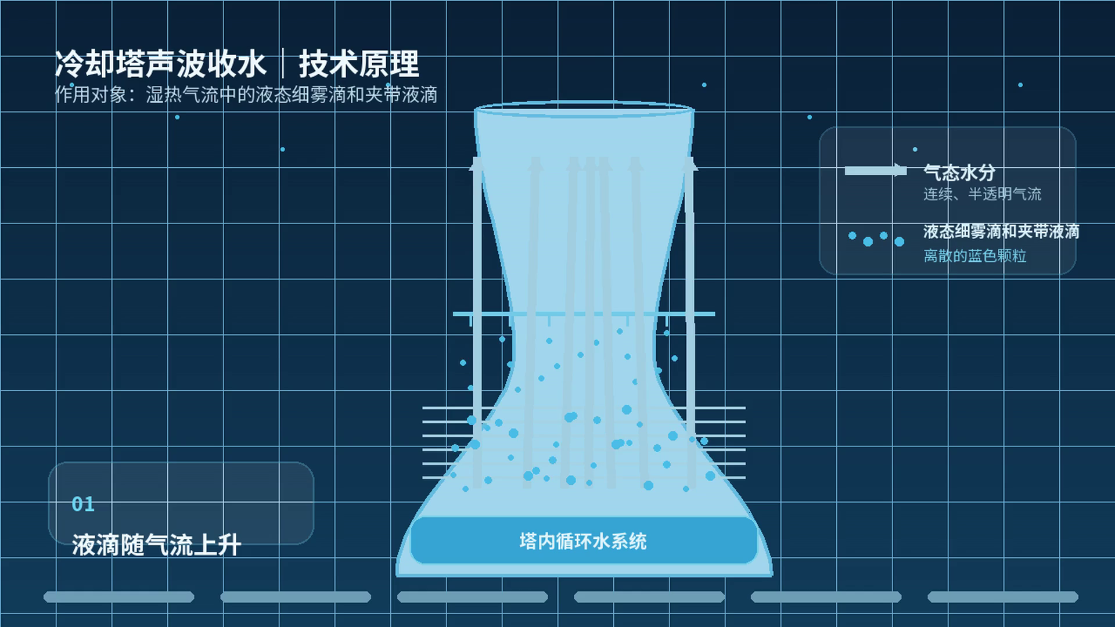

技术原理
声场增加细雾滴与夹带液滴的相对运动与碰撞机会；液滴黏附、凝并并增大后，在重力作用下回落至塔内循环水系统。
声场作用
液滴相对运动与碰撞
液滴凝并增大并回落
01
02
03
声源参数与布置根据塔型、运行工况和现场调试确定。
07

Slide 9
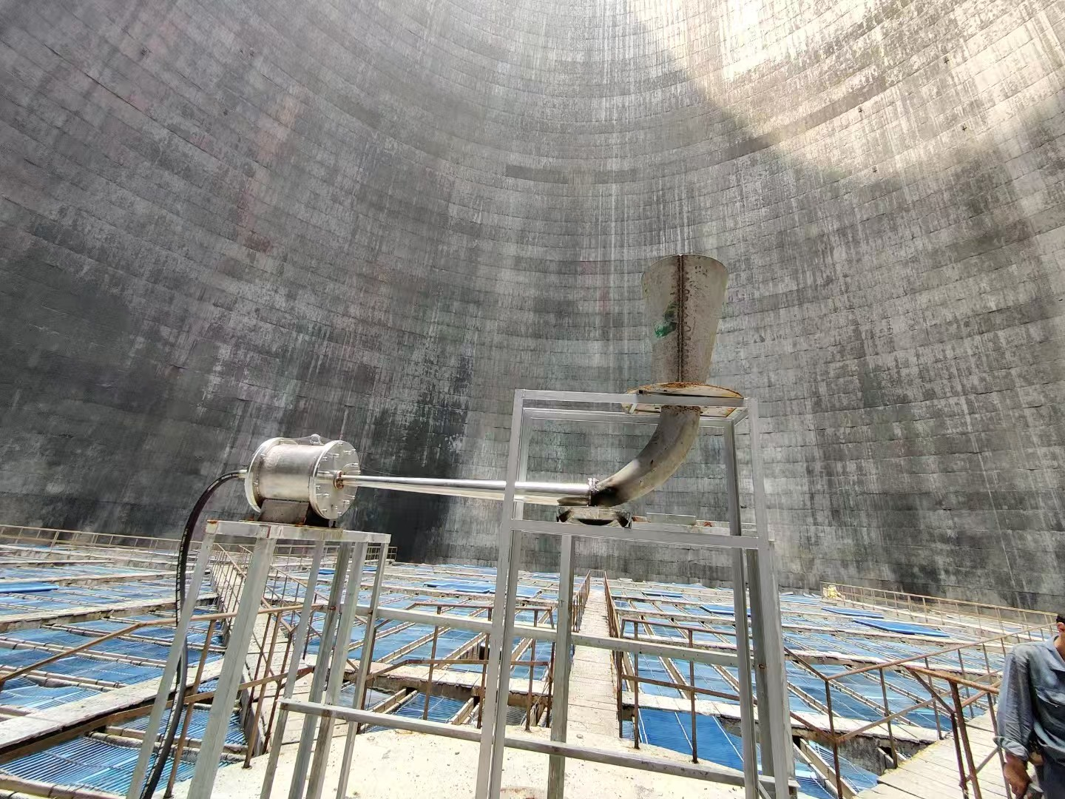
系统组成
01
声源组件
形成项目所需声场
02
压缩空气系统
提供稳定气源
03
智能控制与数据分析
启停、监测、展示与运行分析
预留数据接口，可拓展边缘分析、趋势判断和运行建议。
04
安装支撑系统
匹配塔型与检修条件
频率、声压、供气压力及数量根据适用型号、塔型和现场调试确定。
08

Slide 10

塔内布置方式
圆形塔体（俯视）
自然通风双曲线冷却塔（剖面）
布置目标
声源
湿热气流
声场覆盖湿热气流区域
声源
声源
声源与圆形塔体结构匹配
声源
声场覆盖区域
声源
兼顾检修、结构与施工条件
声源
声源
声源
声源沿塔内区域布置
液滴凝并回落
具体数量、位置和朝向根据塔型、运行工况和现场调试确定。
09

Slide 11
产品与工程特点
01
02
03
04
物理收水过程
结构简洁耐用
模块化设计
项目化适配
不向循环水系统新增化学药剂。
耐腐蚀主体、无复杂高速旋转机构，具备长期稳定运行基础。
便于分区安装、检修、维护和后续扩展。
根据塔型、运行工况、气源条件和测试边界进行设计。
运行维护重点覆盖气路、阀组、密封、电控和连接部件。
10

Slide 12
运行控制与安全边界
01
气源与压力
02
噪声
确认供气能力、压力稳定性与故障联锁
按厂界、作业区域及设备侧要求专项检查
03
振动与共振
04
冷却性能
作为设计、调试和验收的专项检查项目
跟踪循环水温、背压等指标，按双方边界评价
噪声、振动、气源和冷却性能等指标纳入设计、调试与验收全过程。
11

Slide 13
项目收益构成
确定性收益
直接回收水量 × 经确认的综合水成本
联动收益
排污、废水处理、药剂等按客户实际运行条件核算
运行费用
压缩空气、电控、维护和备件
年净收益 ＝ 确定性收益 ＋ 联动收益 － 系统运行费用
综合水成本可根据客户实际情况，由取水成本、水资源税、预处理、药剂、泵送及废水处理等项目组成。
12

Slide 14
收益测算示例
500
85%
425
15%
63.75
万吨/年
经验参考
万吨/年
保证值
万吨/年
总补水量
蒸发水比例
年蒸发水量
蒸发水回收率
直接回收水量
500 × 85% ＝ 425 ｜ 425 × 15% ＝ 63.75
直接回收水量占原总补水量：12.75%
排污水减少量结合客户浓缩倍率、排污边界和运行方式，作为联动收益测算。
13

Slide 15
测试与验收方法
边界确认
基准期采集
运行/停运对比
同工况归一化
异常剔除
正式结论
验收参数与评价基础
✓
收水率计算分母
✓
补水/排污/其他水量边界
✓
机组负荷或单位发电量归一化
✓
气象条件
✓
测试时间
✓
仪表精度
✓
异常工况剔除规则
✓
第三方或双方验收方式
按照约定的数据边界、测试周期和归一化方法评价项目效果。
14

Slide 16
三个案例总体对比
衡丰
菏泽
沁阳
18.11%
16.70%
15.00%
生产技术部材料
正式检测报告
西安热工研究院
修正/复测
有效测试点
单位发电量归一化
相邻小时18.72%
点1 13.40%｜点2 20.00%
1.363→1.158 m³/(MW·h)
案例测试采用约定边界与归一化方法，蒸发水回收率均不低于15.00%。
15

Slide 17
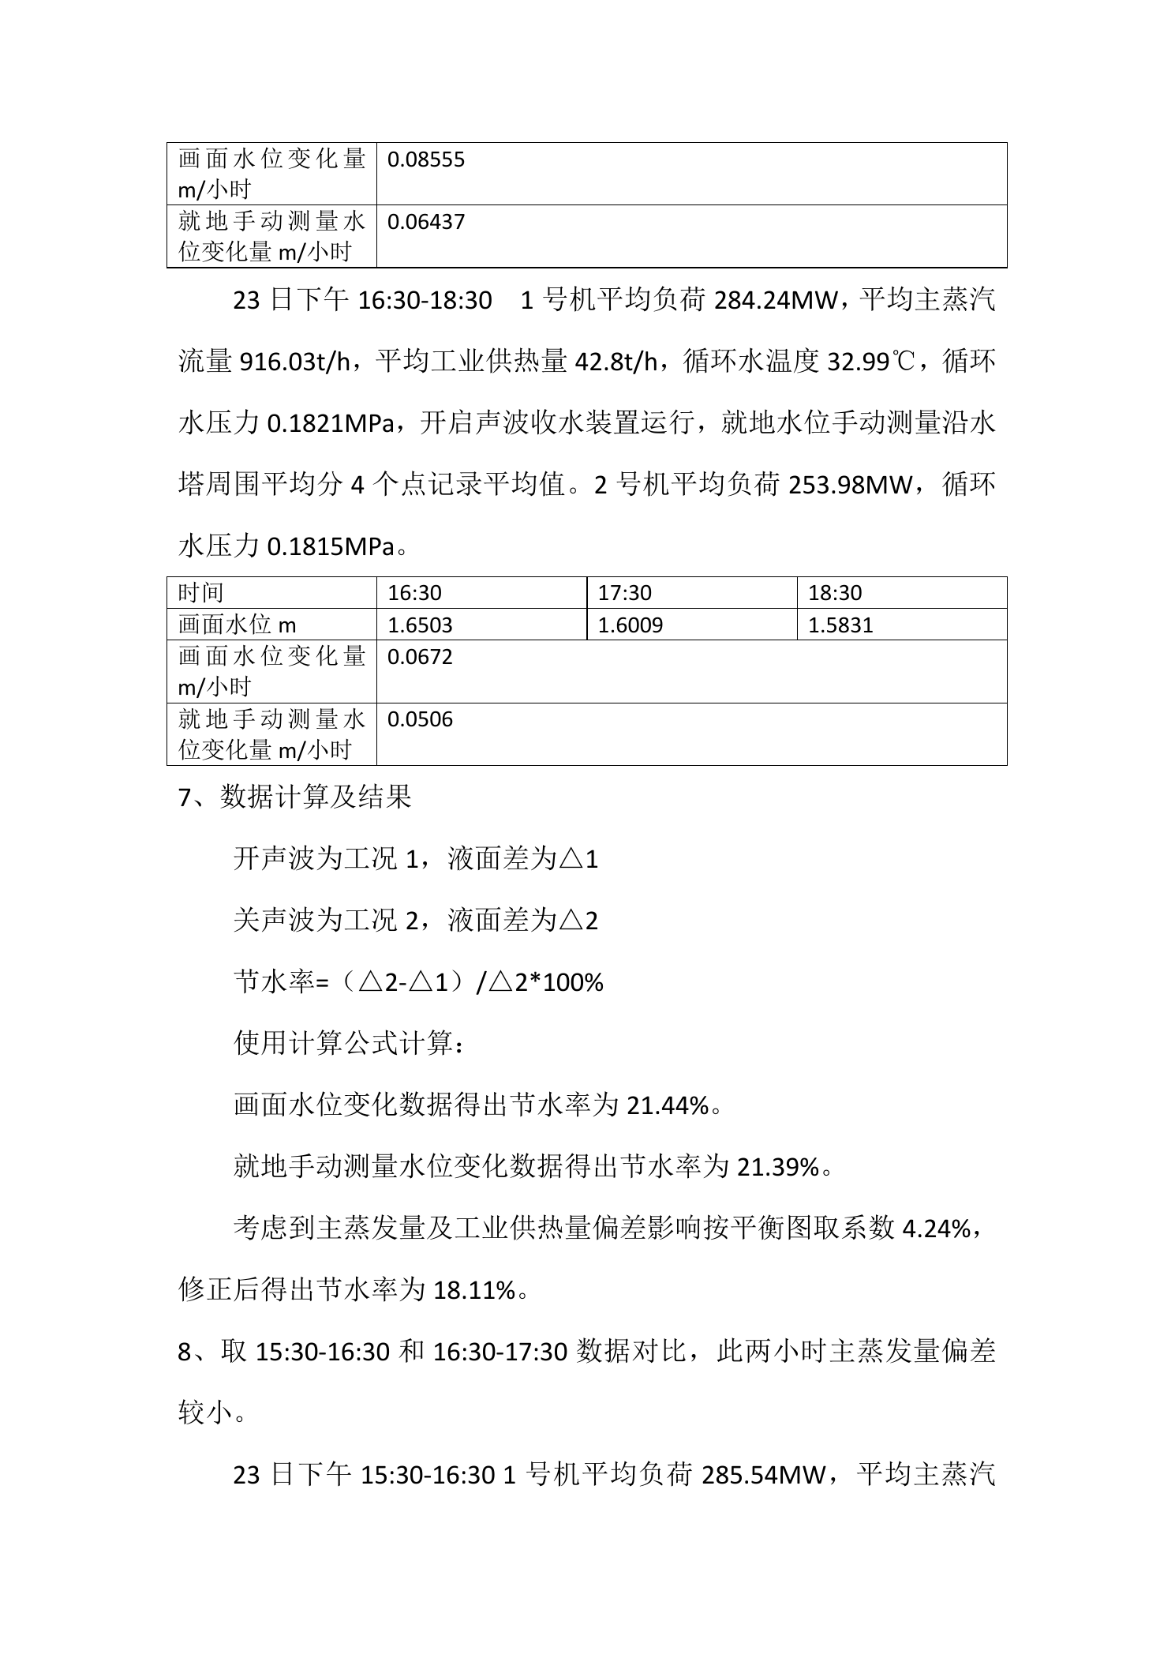
衡丰项目｜先识别异常，再修正与复测
原始结果
21.44% / 21.39%
用于工况偏差识别与修正
修正结果
18.11%
考虑主蒸汽量及工业供热量偏差
相邻小时复核
18.72%
对应小时主蒸汽量偏差较小
通过异常工况识别、工况修正和相邻小时复核，形成可追溯的测试结论。
测试材料节选
16

Slide 18
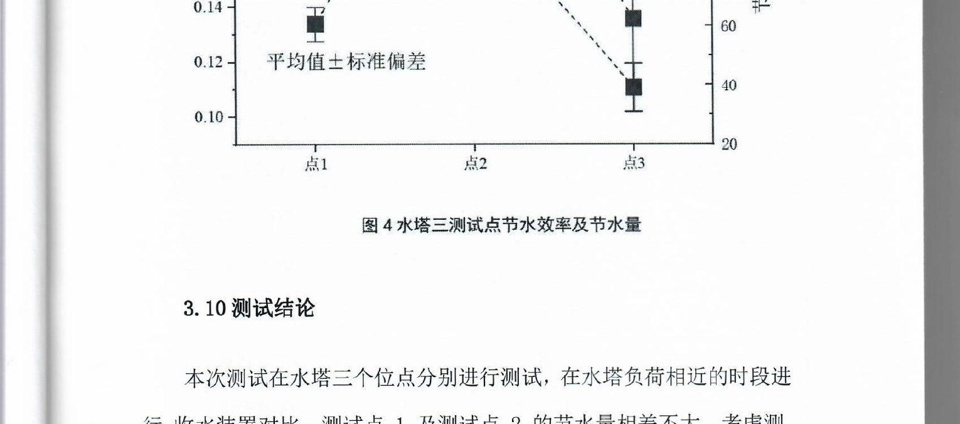
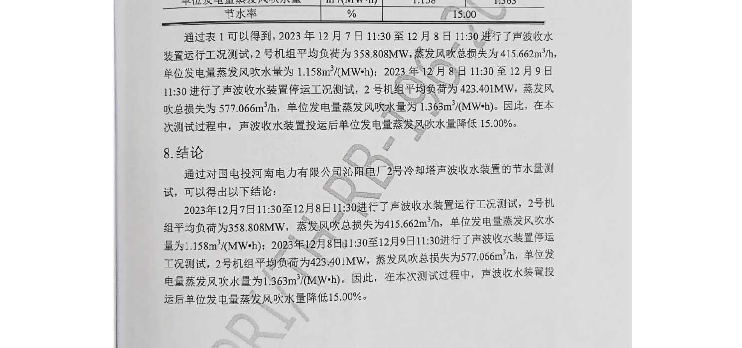
菏泽、沁阳项目｜两种可复核路径
菏泽｜分点测试
沁阳｜单位发电量归一化
16.70%
15.00%
有效测试点平均
正式归一化结论
点1：13.40% 点2：20.00%
有效平均采用点1与点2；点3用于展示局部水汽分布差异。
未投运：1.363 m³/(MW·h)
投运：1.158 m³/(MW·h)
测试报告节选
17

Slide 19
项目实施流程
1
2
3
4
5
现场调研
水量平衡与基准期
塔型与声源设计
设备安装
系统调试
6
7
8
9
同工况测试
数据归一化
第三方/双方验收
长期运行维护
以明确的测试边界、工况归一化方法和数据规则贯穿项目全过程。
18

Slide 20
研发能力与知识产权
核心技术及相关知识产权自主掌握，已形成涵盖声波发生装置、系统控制和工程应用的知识产权布局。
知识产权体系
发明专利
实用新型专利
软件著作权
工程应用经验
声波发生装置研发
系统控制与数据分析
已形成相关专利及软件著作权体系。
工程设计与应用经验
19

Slide 21
把声波收水做成一项
可定义、可测试、可收益核算的工程方案
15%
三份
一套
蒸发水回收率保证值
正式项目测试材料
从设计到验收的实施路径
让节水效果有数据、项目收益可核算、实施结果可验收。

